Slide 1



Sistem informatic
pentru gestiunea
inspectoratului de poliție
Glava Stefan-Alexandru
Foamete Constantin-Dan

Slide 2
Introducere
Acest proiect implementeaza gestiunea cazurilor din cadrul unui inspectorat de politie. Pe parcursul prezentarii va vom arata toate implementarile din cadrul aplicatiei.

Slide 3
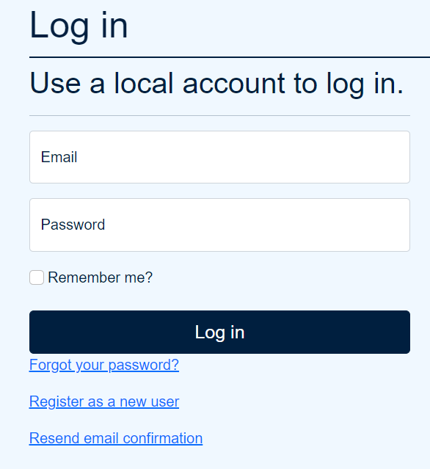
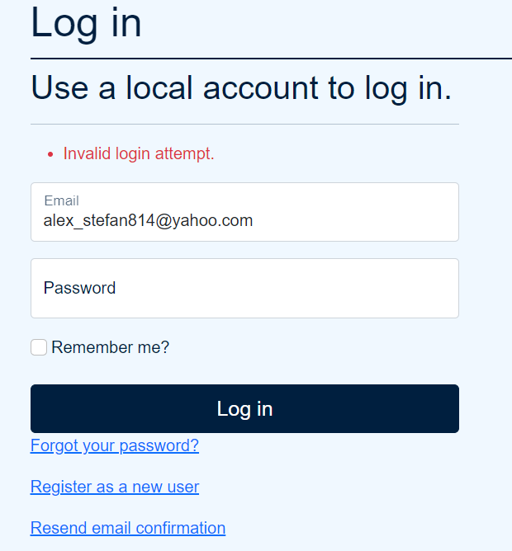
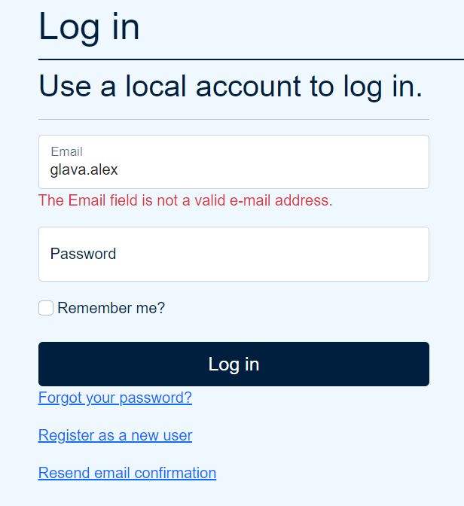
LOGIN
Functia de login care poate fi folosita doar dupa register.
Aceasta vine si ea cu restrictiile sale.

Slide 4
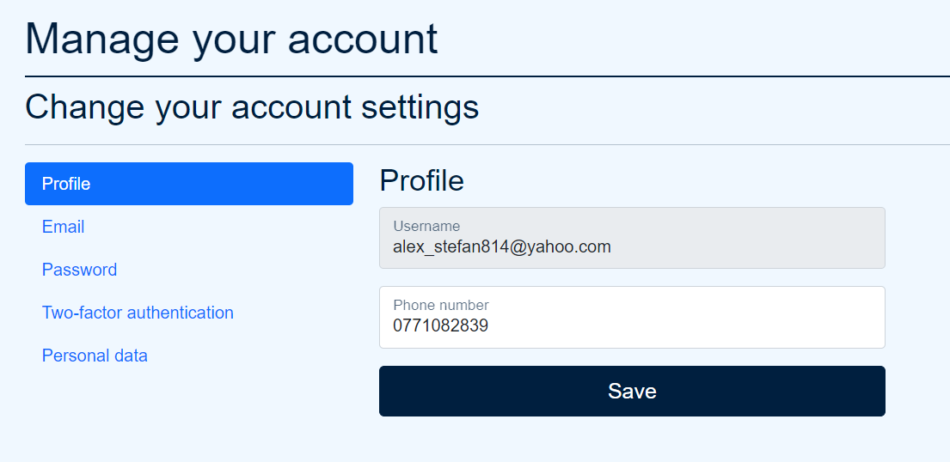
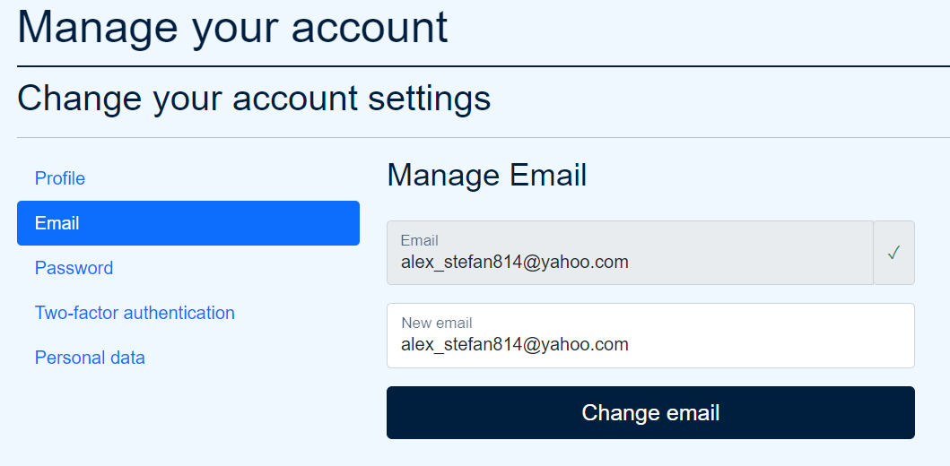
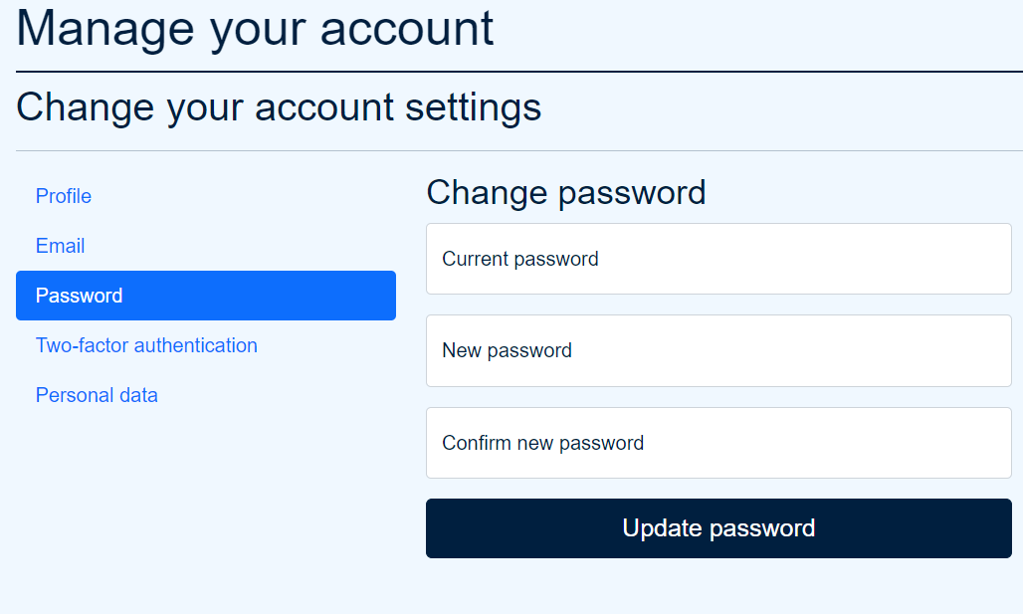
PROFIL
Pagina de profil, unde utilizatorul isi poate vedea datele sau sa le schimba in functie de preferinte.

Slide 5
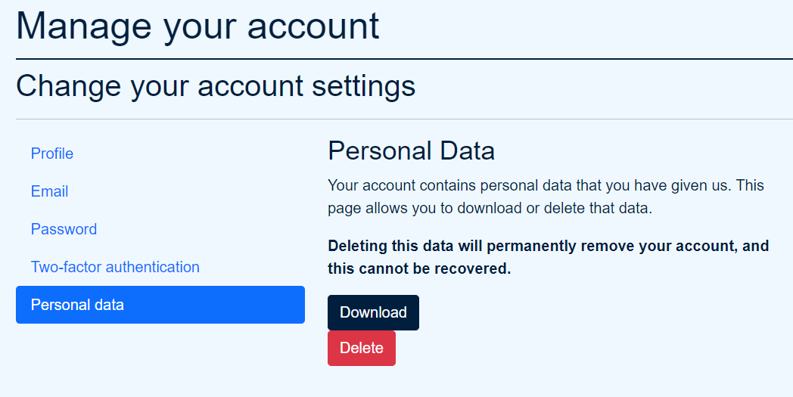

PROFIL
Utilizatorul isi poate descarca datele personale intr-un fiser de tip .json.

Slide 6
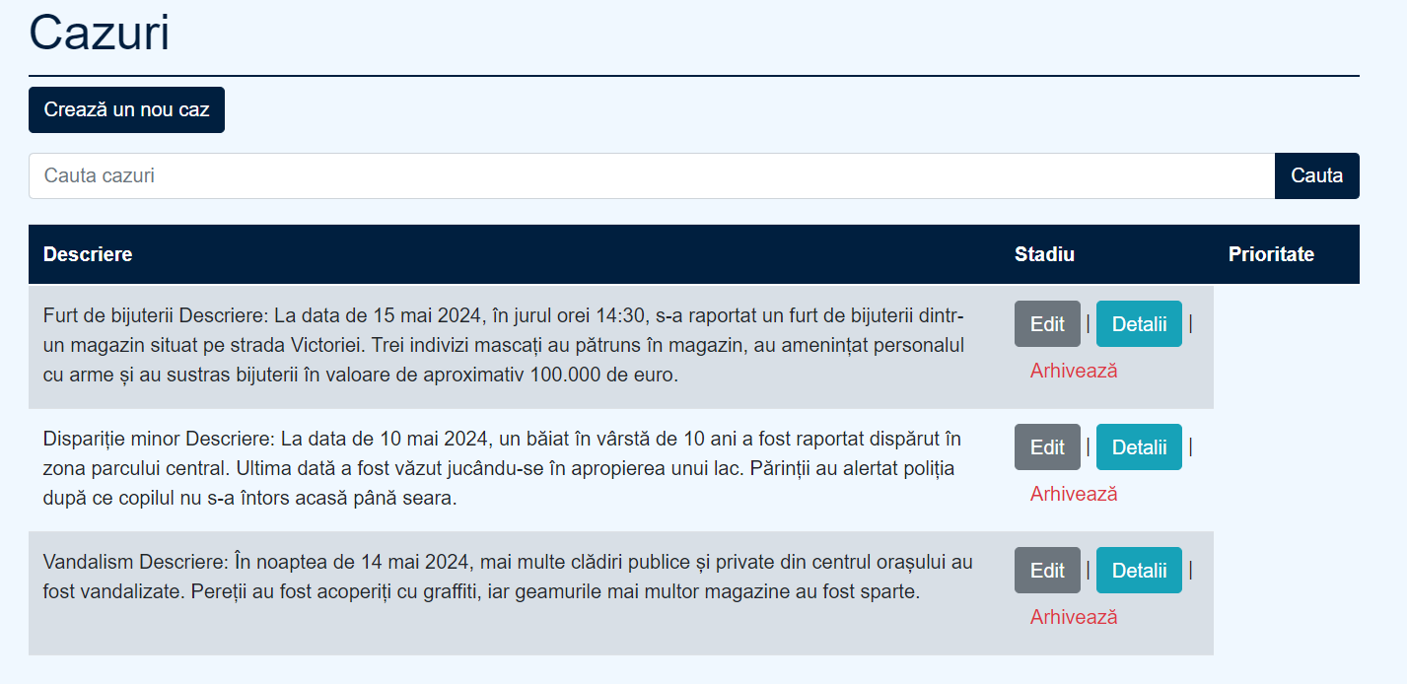
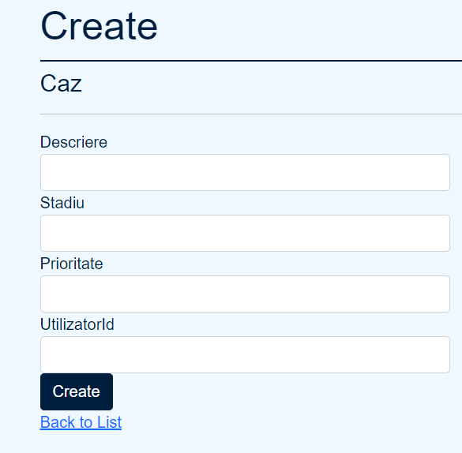
CAZURI
Pagina de cazuri, unde se pot vede, cauta in functie de nume si crea cazurile de catre angajatii insepectoratului. Iar mai departe se pot arhiva edita sau vedea detalii amanuntite.

Slide 7
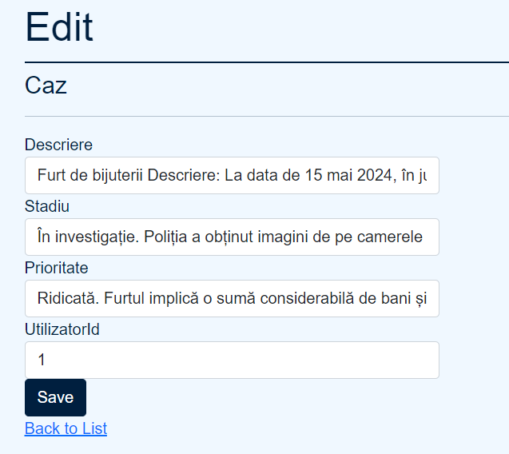
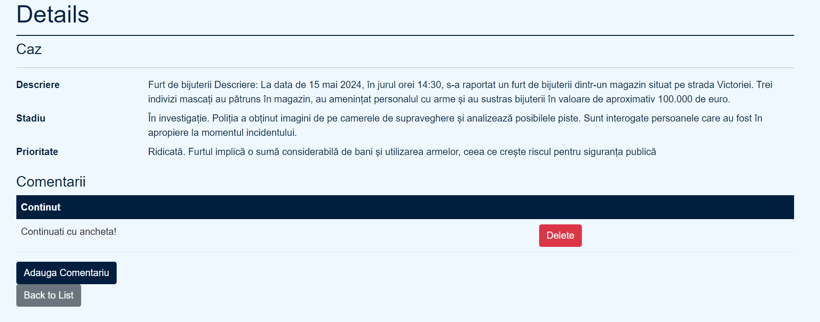
CAZURI
Partea de editare, aici se pot rectifica sau reasigna cazurile altor anchetatori.
Pagina de detalii suplimentare, unde vedem stadiul si prioritatea cazului respectiv.
Putem adauga comentarii la caz.

Slide 8
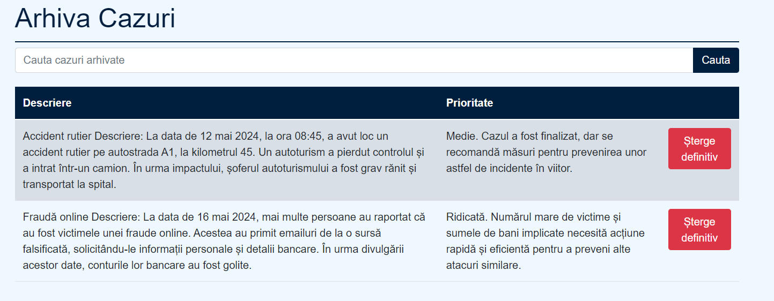
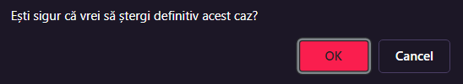
ARHIVA
Arhiva, cazurile incheiate intra in arhiva unde se pot revedea dupa finalizare sau sterge complet din baza de date.

Slide 9
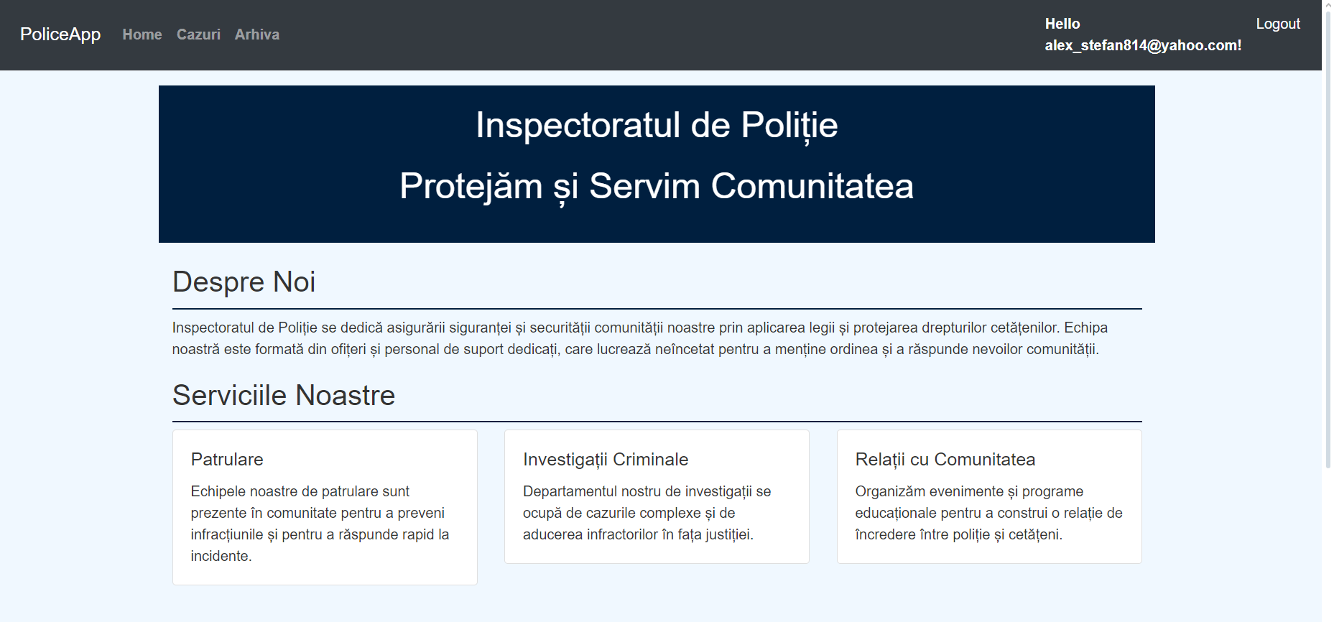
HOME
Pagina de Start, folositoare pentru utilizatorii externi.

Slide 10
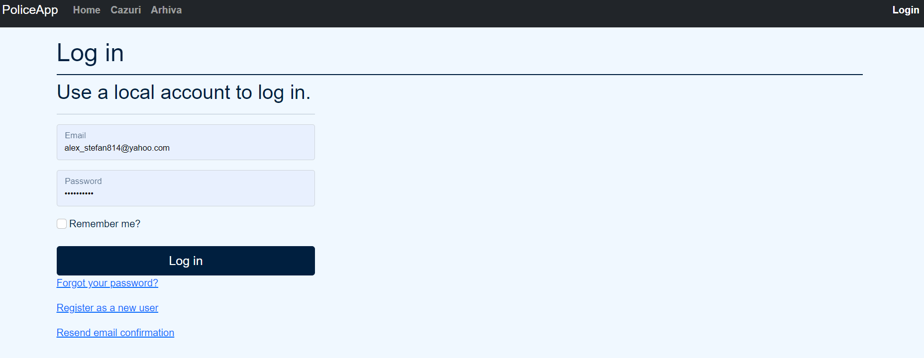


REGISTER
Inregistrarea nu se poate face de orice utilizator ci doar din interiorul aplicatiei adica cu o inserare a datelor in baza de date. Astfel nu oricine se poate folosi de functionalitati, daca un utilizator nu este logat si apasa pe butonul de cazuri sau arhiva va fi trimis catre pagina de login.

Slide 11
LOGO
END
Thank you

